Slide 2
Edukacja zawodowa bez granic: jak staże zagraniczne otwierają drzwi do kariery?
dr Michał Pachocki
Koordynator Zespołu Projektów Mobilności
Erasmus+ Kształcenie i Szkolenia Zawodowe

Slide 3






MOBILNOŚĆ ERASMUS+
Szkolnictwo wyższe
Kształcenie i szkolenia zawodowe
Edukacja szkolna
Edukacja dorosłych
Młodzież
Sport

Slide 4

PRIORYTETY HORYZONTALNE
Włączanie społeczne
i różnorodność
Docieranie do wszystkich uczestników i promowanie włączającego podejścia
Zielony Erasmus+
Rozwój kompetencji dot. zrównoważenia środowiskowego,
stosowanie w projektach ekologicznych praktyk
Cyfryzacja
Rozwijanie ogólnodostępnej edukacji cyfrowej o wysokiej jakości oraz rozwijanie potencjału cyfrowego
Aktywne uczestnictwo
Zwiększanie uczestnictwa
w życiu demokratycznym
i zaangażowania obywatelskiego, wzrost poziomu wiedzy o UE

Slide 5
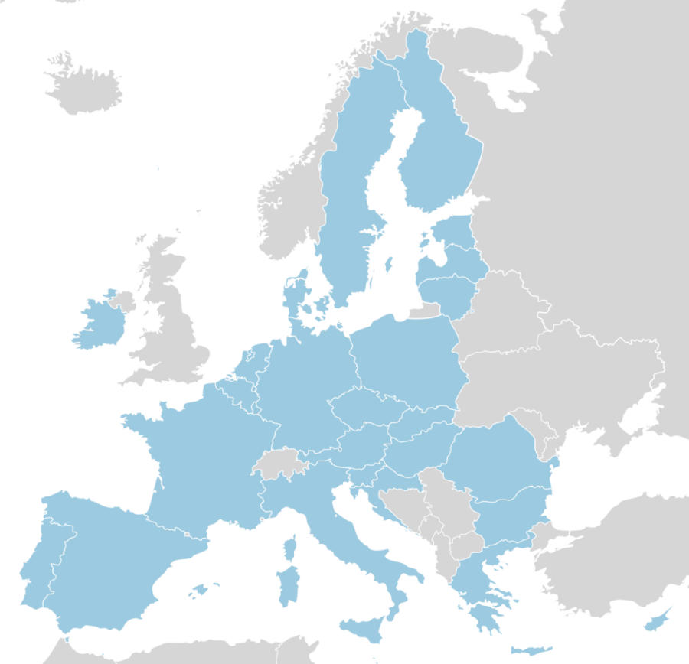
KRAJE UPRAWNIONE
Państwa członkowskie Unii Europejskiej
Kraje spoza UE uczestniczące w programie:
  Macedonia Północna
  Turcja
  Serbia
  Islandia
  Liechtenstein
  Norwegia
  wskazane w Przewodniku po Programie kraje stowarzyszone

Slide 6
INSTYTUCJE WYSYŁAJĄCE
szkoły techniczne
szkoły branżowe
szkoły policealne
szkoły artystyczne
podmioty prowadzące kształcenie
specjalne (kształcenie zawodowe specjalne oraz przysposobienie do pracy)
Centra Kształcenia Zawodowego
Centra Kształcenia Zawodowego
i Ustawicznego
placówki doskonalenia nauczycieli (podnoszenie kwalifikacji nauczycieli przedmiotów zawodowych)
Zakłady Doskonalenia Zawodowego
Ochotnicze Hufce Pracy – Komendy
izby rzemieślnicze i cechy
izby gospodarcze
podmioty prowadzące działania szkoleniowe w zakresie podnoszenia kwalifikacji zawodowych uczniów i absolwentów
lub doskonalenia zawodowego nauczycieli przedmiotów zawodowych
osoby fizyczne prowadzące działalność gospodarczą

Slide 7
UCZESTNICY MOBILNOŚCI
OSOBY UCZĄCE SIĘ
(staże, praktyki, konkursy, mobilność grupowa)
KADRA
(obserwacja pracy, kursy, szkolenia, prowadzenie zajęć)
EKSPERCI
(udział w kursach, prowadzenie szkoleń
mentoring)

Slide 8
W jakim stopniu zgadzasz się, że zagraniczne wyjazdy stażowe mają pozytywny wpływ na ścieżki edukacyjne
i zawodowe byłych uczestników staży i praktyk zagranicznych?

Slide 9
Wpływ mobilności na rozwój kompetencji uczestników staży i praktyk zagranicznych

Slide 10
W jakim stopniu zgadzasz się, że zagraniczne praktyki Erasmus+ mają pozytywny wpływ na zwiększenie zaangażowania organów nadrzędnych w umiędzynarodowienia szkoły?

Slide 11



Gdzie szukać informacji, inspiracji
i partnerów
Wsparcie w procesie walidacji i certyfikacji efektów mobilności
Narzędzia potwierdzające umiejętności i kwalifikacji (Certyfikat Europass-Mobilność, Europass CV)
https://twoj-europass.org.pl/
EPALE
Elektroniczna platforma na rzecz uczenia się dorosłych w Europie
Wsparcie w nawiązywaniu kontaktów z ekspertami i praktykami
Możliwość upowszechniania rezultatów projektów
https://epale.ec.europa.eu/
EUROPEAN SCHOOL EDUCATION PLATFORM
Elektroniczna platforma na rzecz edukacji szkolnej
Wsparcie w nawiązywaniu kontaktów partnerskich
Możliwość upowszechniania rezultatów projektów
https://school-education.ec.europa.eu/
Elektroniczna platforma na rzecz edukacji szkolnej
Wsparcie w nawiązywaniu kontaktów partnerskich
Możliwość upowszechniania rezultatów projektów
https://etwinning.pl/

Slide 12

Facebook:
https://www.facebook.com/ZawodowyErasmus/

Slide 13
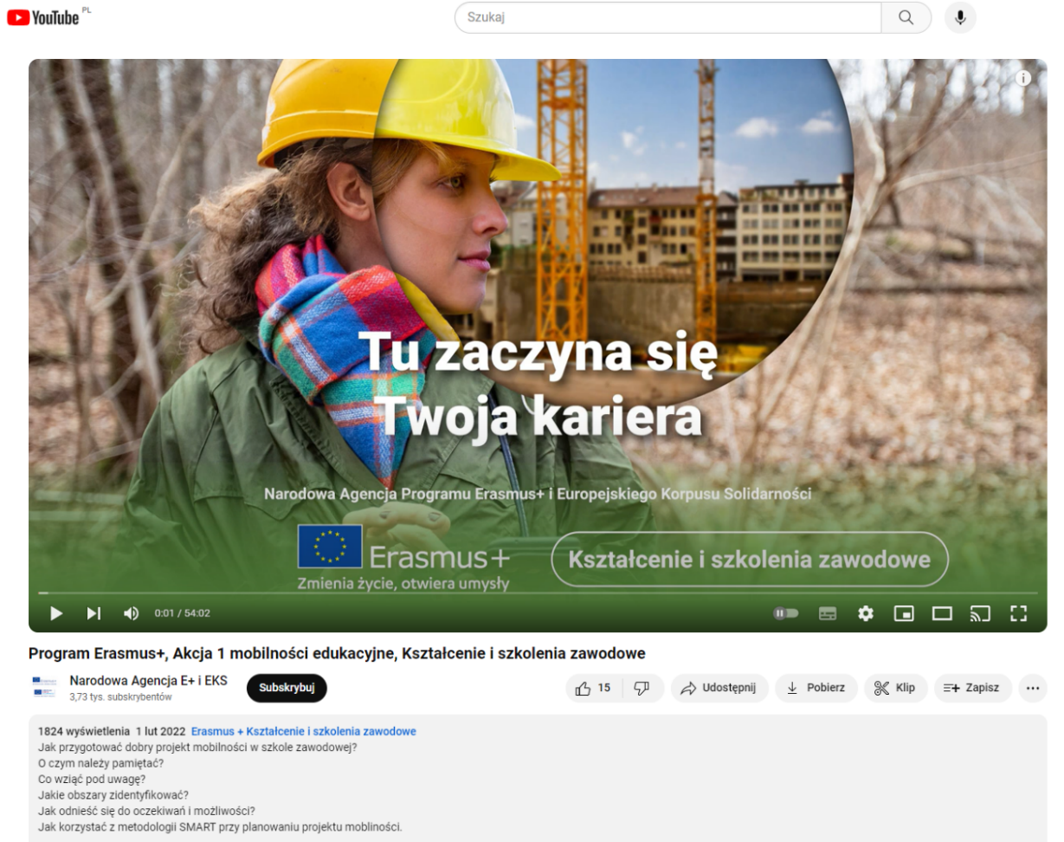
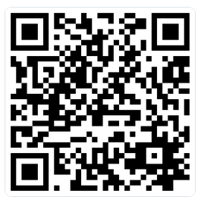
Film: Jak przygotować projekt
https://www.youtube.com/watch?v=84Oxe5mKyPo

Slide 14
Dziękuję
Za uwagę

